Slide 1
Avance del Trabajo Práctico: Diseño y desarrollo de la web “Galería Urbana”
Integrantes:
Raschella, Milena
Ruival, Mercedes
Grasso, Juan Francisco
Margaryan, Gagik
Biancotti, Luca
Notes:
El contenido generado por IA puede ser incorrecto. --- En esta presentación compartiremos el avance del trabajo práctico centrado en el diseño y desarrollo del sitio web 'Galería Urbana'. Cubriremos la identidad visual, funcionalidades clave y aspectos técnicos para la publicación del sitio.

Slide 2
Identidad del sitio web: Galería Urbana
Notes:
Esta sección presenta la identidad visual y conceptual de 'Galería Urbana', un sitio pensado para exhibir arte urbano con una estética moderna y funcionalidad amigable para los usuarios.

Slide 3
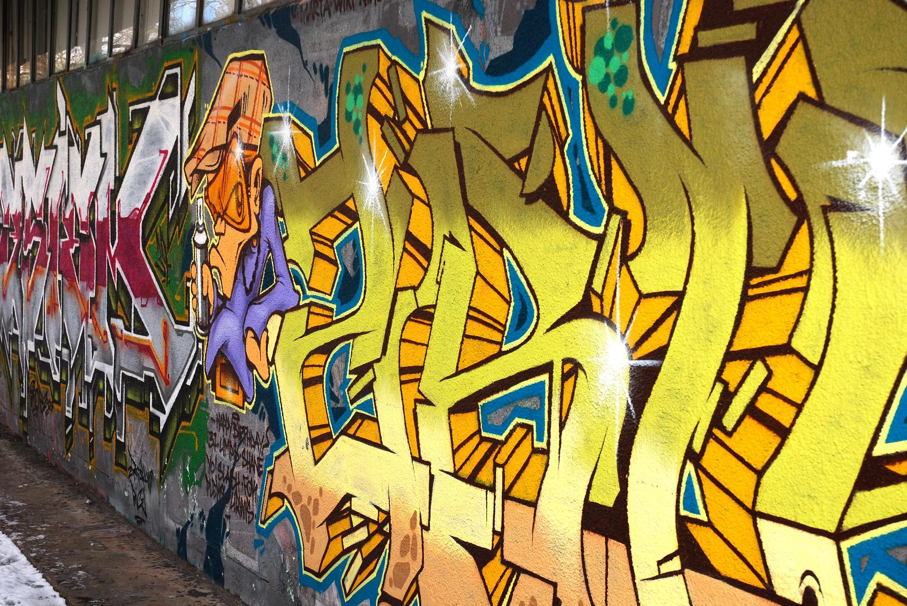

Presentación del nombre y logo de la marca
Notes:
--- El nombre 'Galería Urbana' refleja el espíritu contemporáneo y dinámico del arte urbano. El logo diseñado combina elementos gráficos que evocan el entorno urbano con una tipografía moderna para una identidad reconocible. Origen de imagen: biblioteca de contenido de Microsoft 365

Slide 4

Paleta de colores propuesta
#68c1eb
#e5e7eb
#0f172a
Notes:
--- La paleta de colores seleccionada utiliza tonos urbanos y vibrantes que complementan las imágenes de arte callejero. La estética visual se basa en un diseño limpio, con énfasis en la usabilidad y atractivo visual. Origen de imagen: biblioteca de contenido de Microsoft 365

Slide 5
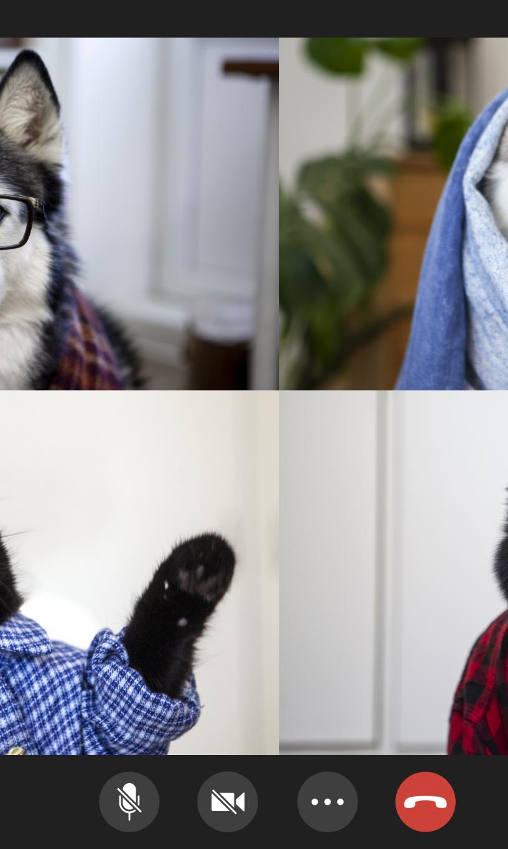
Características imaginadas para el sitio: funcionalidades clave
Listado de Locales con buscador por nombre y rubro
Mapa de los locales
Entretenimientos
Ofertas
Contacto
Chatbot
Notes:
--- El sitio incluirá galerías interactivas, filtros por artistas y estilos, sección de noticias y un blog. También se prevé integración con redes sociales y soporte para comentarios, facilitando la interacción con la comunidad. Origen de imagen: biblioteca de contenido de Microsoft 365

Slide 6
Definición técnica de publicación del sitio
Notes:
En esta sección se detalla la estrategia para publicar 'Galería Urbana' en la web, incluyendo la selección del dominio, opciones de hosting y la plataforma tecnológica que soportará el sitio.

Slide 7


Dominio tentativo para Galería Urbana
www.galeriaurbana.com.ar
Notes:
--- Se propone registrar un dominio simple y memorable, como galeriaurbana.com o galeriaurbana.net, para facilitar el acceso y posicionamiento del sitio en buscadores. Origen de imagen: biblioteca de contenido de Microsoft 365

